Slide 1
#SeguimosAprendiendo
ÁREA: DEBATE, CIUDADANÍA Y CÍVICA –
INVESTIGACIÓN
Del 30 de marzo al 8 de abril

Slide 2
#SeguimosAprendiendo
INVESTIGACIÓN
Querido estudiante agustino:
Espero que te encuentres bien de salud y resguardado con tus seres queridos en casa.
Te animo a que sigas poniendo todo tu empeño y responsabilidad en este nuevo aprendizaje:
Investigación: Valoramos nuestro patrimonio
En este PPT, encontrarás actividades que deberás realizar y solo una tarea que deberás retornarla por el Sieweb. Además se ha adjuntado la rúbrica de calificación; por tanto, tendrá una NOTA.
Lee detenidamente cada diapositiva y responde antes de pasar a la otra .
De tener alguna duda, comunícate conmigo a través del foro de tareas.

Slide 3
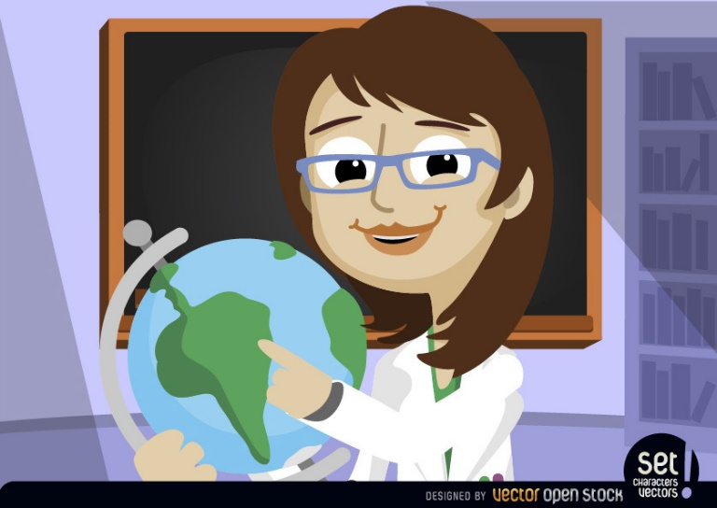
Investigación: Valoramos nuestro patrimonio
Competencia: Convive y participa democráticamente
Capacidad: Interactúa con todas las personas
Destreza: Evaluar
Propósito de aprendizaje: Evalúa la importancia del patrimonio cultural a través de la elaboración de una primera plana.
Observa con tu familia el video que te estoy adjuntando:
Patrimonio cultural y canción
Vexels. (2020). Profesora. [Imagen]. Recuperado de https://es.vexels.com/vectores/vista-previa/70178/profesora-mujer-apuntando-al-globo-terraqueo

Slide 4

Luego de observar el video, comenta con tu familia y responde las preguntas
¿Qué palabras describirían la grandeza de nuestro patrimonio?
¿Has visitado lugares arqueológicos? ¿Cuál?
¿Qué actitud tuviste al visitarlo?
¿Qué sientes al oír la canción que interpreta Eva Ayllón?
¿En un mundo de modernidad y avance tecnológico se puede preservar nuestro patrimonio
Freepik (s/f). Niño peruano. [Imagen]. Recuperado de https://www.freepik.es/vector-premium/peru-nino_3443423.htm

Slide 5
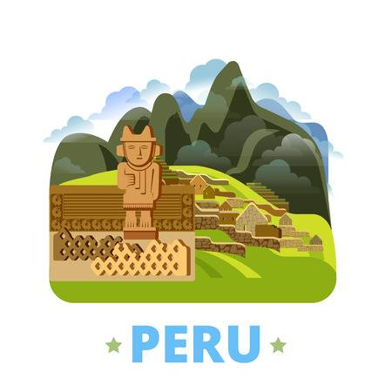
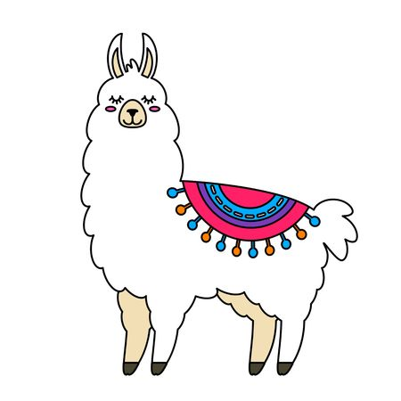
Identifica información importante del tema
Valoramos nuestro patrimonio
Plantilla de diseño. (s/f). Cultura peruana. [Imagen]. Recuperado de https://es.123rf.com/imagenes-de-archivo/cultura_peruana.html?sti=n4eow6gaddwdhklvl4|&mediapopup=58836077
El Patrimonio Nacional
Un elemento central en la asimilación de la identidad nacional es el respeto al patrimonio nacional, conformado por toda la riqueza natural y cultural de un país, única en el mundo.
Ten en cuenta el video observado y en familia completen el cuadro con ejemplos
 | Ejemplos
Patrimonio natural
Patrimonio cultural
123RF (s/f). Llama divertida. [Imagen]. Recuperado de https://es.123rf.com/imagenes-de-archivo/cultura_peruana.html?sti=n09la29lmi0vo57fok|&mediapopup=96730679

Slide 6
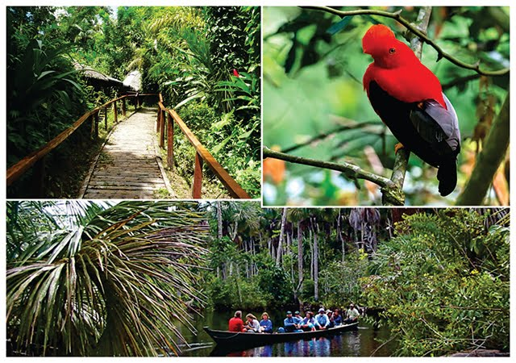
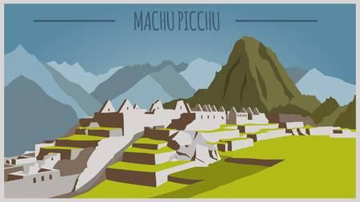
Fija con precisión conceptos básicos
El patrimonio natural de un país es el conjunto de plantas, animales, paisajes, ecosistemas, biomas, formaciones vegetales, que constituyen la herencia común de sus habitantes. Algunos de dichos elementos son, con frecuencia, únicos en el país. Por ejemplo, la Cordillera Blanca, con sus nevados, quebradas, vegetación y fauna, es un símbolo natural del Perú. Las áreas protegidas como parques nacionales y reservas nacionales.
Agencia de viaje. (s/f). Reserva del Perú [Imagen]. Recuperado de https://www.machupicchu.biz/las-dos-reservas-naturales-mas-asombrosas-de-puerto-maldonado
El Patrimonio Cultural es el conjunto de productos de la actividad humana que documentan la ciencia, la historia y el arte de épocas que nos precedieron.
Incluye monumentos y manifestaciones del pasado (sitios y objetos arqueológicos, arquitectura colonial, documentos y obras de arte), como el patrimonio vivo. Esto se refiere a las diversas manifestaciones de la cultura popular, las poblaciones o comunidades tradicionales: las artes populares, la indumentaria, costumbres y tradiciones característicos de un pueblo
Fuente:
Muñoz, A. (2014). Formación Ciudadana y Cívica 3. Lima, Perú: Editorial Santillana.
123RF (s/f). Machu Picchu. [Imagen]. Recuperado de https://es.123rf.com/clipart-vectorizado/peru_machu_picchu.html?sti=o2gpi4vgm09ka4tfzz|&mediapopup=54522083

Slide 7
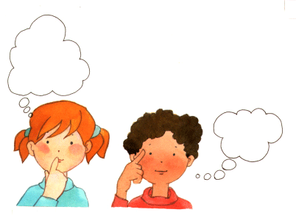

Fija criterios de evaluación.
Lee en familia y evalúa el caso
¿Para qué sirven estas ruinas?
Francisco es alcalde distrital de una importante ciudad del interior del país. Desde que asumió la alcaldía ha implementado un ambicioso programa de desarrollo urbano. Además, ha propiciado la creación de un circuito cultural que ha atraído a los turistas.
Hace un mes, el gobierno regional aprobó la construcción de una nueva autopista para unir al distrito con el centro de la ciudad. La mayoría de los regidores estuvo de acuerdo. Sin embargo, el Instituto Nacional de Cultura (INC) se ha negado a dar su autorización para la construcción porque la autopista cruzaría sobre un sector de una huaca prehispánica.
Francisco es consciente de que la autopista es necesaria. Pero también sabe lo importante que es proteger el patrimonio cultural del país y de su localidad. Debe decidir entre dos posturas.
Por un lado, para la mayoría de los regidores y muchos pobladores, la prioridad del municipio debe ser el desarrollo de la localidad. Dicen que el centro arqueológico está abandonado hace tiempo y se preguntan: ¿Para qué sirven unas ruinas descuidadas?
Por otro lado, los funcionarios del INC y muchos pobladores consideran que el desarrollo no puede atropellar el patrimonio cultural. Creen que destruir la huaca sería una falta de respeto contra ellos mismos, pues es parte de su identidad como peruanos. Además, piensan que recuperando la huaca podrían enriquecer el valor cultural del distrito y atraer más turistas.
Fuente:
Muñoz, A. (2014). Formación Ciudadana y Cívica 3. Lima, Perú: Editorial Santillana.

Slide 8
Responde la pregunta y comenta en familia
¿Qué decisión tomarías si estuvieras en el lugar de Francisco? ¿Por qué?

Slide 9

1. Selecciona un patrimonio nacional que te llame más la atención y que te motive a investigar. (Puede ser natural o cultural). Ejemplo: Ciudadela de Chan Chan – Santuario Histórico de Machu Picchu – Parque Nacional del Huascarán – Danza de los Negritos – Caral – Parque Nacional del Manu, entre otros
A trabajar…
Tú puedes…
Buriticá, M. (s/f). Carita feliz. [Imagen]. Recuperado de http://implantadacoclearfeliz.blogspot.com/2012/09/263-historia-de-la-carita-feliz.html

Slide 10
Propósito de aprendizaje: Evalúa la importancia del patrimonio nacional seleccionado a través de la elaboración de una primera plana
2. Ahora, que ya seleccionaste el patrimonio, identifica los aspectos más importantes empleando diferentes fuentes de consulta
3. Organiza los aspectos que quieres transmitir del patrimonio que has seleccionado de acuerdo a la rúbrica de evaluación.
AD | A | B | C
Evalúa la importancia del patrimonio nacional seleccionado, considerando aspectos importantes que permita una convivencia democrática en la interacción con los demás. Emite un juicio de valor que sensibilice sobre la difusión y cuidado del patrimonio con fundamento válido y consistente, empleando diversas fuentes de información. Manifiesta su postura en relación al tema jerarquizando ideas principales y secundarias, estableciendo coherencia. Emplea la estructura de una primera plana para comunicar su investigación en forma clara, explicativa y a la vez concisa e impactante | Evalúa la importancia del patrimonio nacional seleccionado, considerando aspectos importantes que permita una convivencia democrática en la interacción con los demás. Emite un juicio de valor que sensibilice sobre el cuidado del patrimonio con fundamento, empleando diversas fuentes de información. Manifiesta su postura en relación al tema jerarquizando ideas. Emplea la estructura de una primera plana para comunicar su investigación en forma clara, explicativa y concisa | Evalúa la importancia del patrimonio nacional seleccionado, considerando algunos aspectos importantes que permita una convivencia democrática. Emite un juicio de valor sobre el cuidado del patrimonio con sustento poco relevante. Emplea algunas fuentes de información. Manifiesta su postura en relación al tema con ideas poco clara. Emplea en parte la estructura de una primera plana para comunicar su investigación | Evalúa la importancia del patrimonio nacional seleccionado, considerando algunos aspectos que permita una convivencia. Emite opinión sobre el cuidado del patrimonio sin sustento. Emplea algunas fuentes de información. No emplea la estructura de una primera plana para comunicar su investigación

Slide 11
4. Plasma en la primera plana la valoración y preservación del patrimonio que has escogido.
5. Envía tu tarea de retorno por el Sieweb con el siguiente título:
* Apellidos, nombres – Área – Título de la tarea
* Retorna tu tarea hasta el martes 14 de abril
Recibirás la retroalimentación de la misma hasta el lunes 20 de abril
Observa la estructura de una primera plana. Te ayudará en tu trabajo.
Vamos, tú puedes…
Buriticá, M. (s/f). Carita feliz. [Imagen]. Recuperado de http://implantadacoclearfeliz.blogspot.com/2012/09/263-historia-de-la-carita-feliz.html

Slide 12
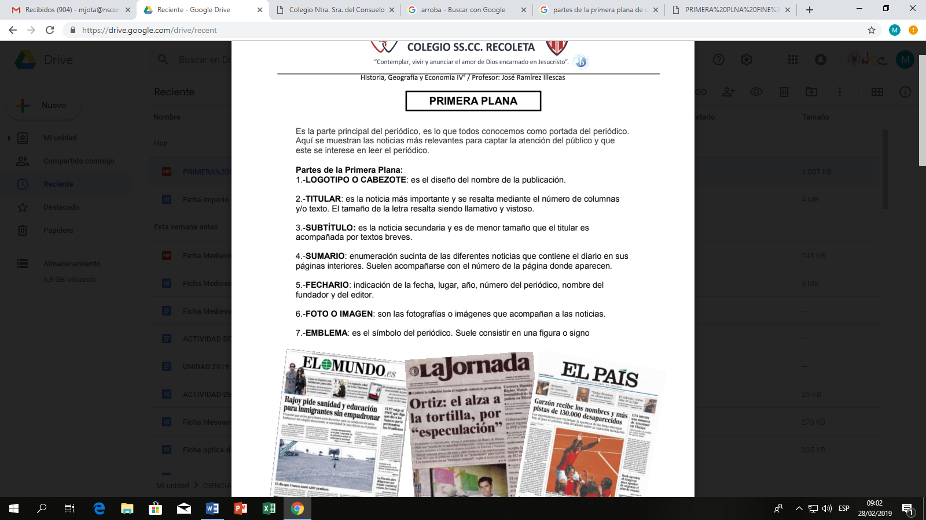

Slide 13
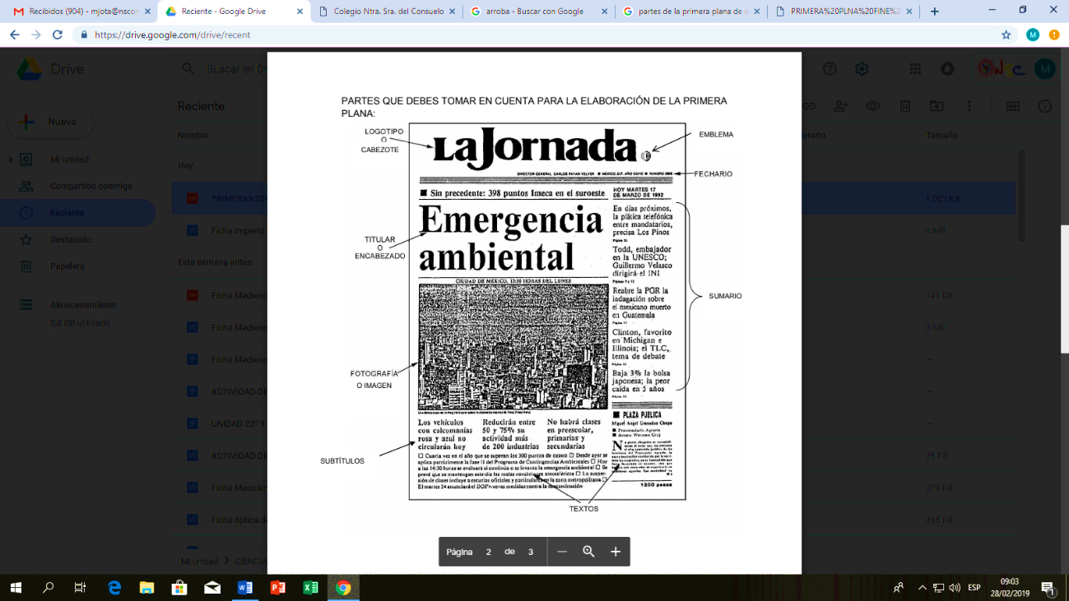
Fuente:
Congregación de los Sagrados Corazones. (s/f). Primera plana (Imagen). Recuperado de file:///C:/Users/CNSC-ALUMNO18/Downloads/PRIMERA%2520PLNA%2520FINE%2520Arlos.pdf

Slide 14
Actividad de cierre
Reflexionemos en familia sobre el #Yomequedoencasa
Debido a la coyuntura, estamos en cuarentena, tenemos que quedarnos en casa y ser responsables por el bien nuestro y el de los demás.
Aprovechemos este tiempo, para compartir en familia diversas actividades. Una de ellas es realizar una visita virtual
Ofrecen recorridos virtuales a lugares turísticos del Perú por cuarentena
De esta manera podrás conocer muchos lugares desde la comodidad de tu casa.
Ofrecen recorridos virtuales a lugares turísticos. (27 de marzo del 2020). Perú 21. Recuperado https://peru21.pe/peru/cuarentena-util-i-ofrecen-recorridos-virtuales-a-lugares-turisticos-del-peru-por-cuarentena-videoi-pandemia-i-coronavirus-i-cuarentena-i-estado-de-emergencia-noticia/
Ahora comenta en familia y responde: ¿Qué patrimonio cultural te gustaría visitar virtualmente? ¡Anímate! Usa tu imaginación y prepara el viaje………

Slide 15
Para concluir….
* Elabora un acróstico con la palabra PERÚ, que transmita cuidado y respeto al patrimonio de nuestro país
    P _______________________________________
    E _______________________________________
    R _______________________________________
    Ú ________________________________________
¿Fue importante el tema estudiado? ¿Por qué?

Slide 16
#SeguimosAprendiendo
ÁREA: DEBATE, CIUDADANÍA Y CÍVICA –
INVESTIGACIÓN

